Slide 1
Wine List
読ませるワインリスト

Slide 2
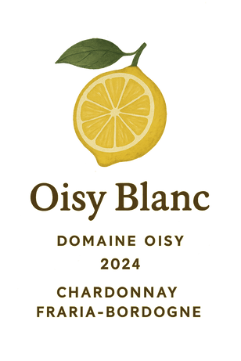
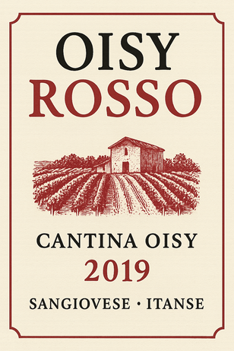
ワイン名：オイジー・ブラン
造り手： ドメーヌ・オイジー
ボトルの写真や剥がしたラベル用のスペース
ヴィンテージ：2024
タイプ：白ワイン
国：フラリア・ボルドーニュ
品種：シャルドネ
合う料理：カルパッチョ、サラダ
冷たいお肉の前菜、オイル系のパスタ
￥900 / グラス
￥5,000 / ボトル
価格は税込みです。 -Tax include
まるでレモンのような柑橘感！
ドライながら、果実の潤いがとてもピュアなワインです！
実はこの造り手はシャトー・オイジーという超有名な造り手の元で長年醸造長をしており、世界的な評価が高いです。
そのクオリティは特に、酸の質感に現れており、ボリュームがありながら、刺々しくない「飲ませる酸」は
特筆すべきものがあります。
またフレッシュながら余韻は長く、ハーブのような香る余韻が印象的で、「ただ飲みやすいワインではなく」、
「飲んで余韻に浸れる」ワインです。
ワイン単体も良いですが、ぜひ当店のメニューからマリアージュの最適解を探し当ててみてください。
（素晴らしいマリアージュを発見した際は、ぜひスタッフへこっそりおしえてください。）
ワイン名：オイジー・ロッソ
造り手： カンティーナ・オイジー
ボトルの写真や剥がしたラベル用のスペース
ヴィンテージ：2019
タイプ：赤ワイン
国：イタンス・トスモンテ
品種：サンジョヴェーゼ
合う料理：煮込み料理、ステーキ
お肉のパスタ、お肉の前菜
￥900 / グラス
￥5,000 / ボトル
価格は税込みです。 -Tax include
重くはないのに深みがある！
チェリーやスグリの赤い果実に程よく熟成し、スミレのようなアロマが心地よい一本。
良年らしく、果実の熟度は十分に上がったので、よく熟したチェリーやスグリのように、豊かな果実味があります。
一方で、その果実の良さに頼ったような単純に濃く重いワインではなく、適度な酸と、この地方特有の
オイジー土壌由来のミネラルに支えられた、バランスが良く、伸びやかなスミレの香りの余韻がある一本。
実はこのワインと相性が最高の「裏メニュー」をご用意しています。もし頼んでみたい・・・という方はワインをご注文時に、スタッフにお声がけください。お、シェフが腕まくりしているので、どうやら注文が入ったようですね。
裏メニューが入った時のシェフは「集中するから話しかけんな」とピリピリするんですが…食べたお客様からは
絶賛の声が相次いでいるんですよ。あ、もちろんワインがあってこそなんですけどね。

